Slide 1
Технология учебного диалога: основные положения
Автор - Фролова Л.С.,
учитель русского языка и литературы
МОУ СОШ № 36 г. Ярославля,
кандидат педагогических наук

Slide 2
Диалог
Взаимодействие
Взаимовлияние
Взаимообогащение
Основа всего сущего, основа бытия (М.М.Бахтин)

Slide 3
Об актуальности понятия «диалог»
В.И.Якунин (Президент Мирового Общественного Форума «Диалог цивилизаций»): диалог – базовый тип человеческих взаимоотношений, новый институт международных отношений
Цель диалога в обществе – выявление для каждого новых возможностей развития и построение путей перехода к реализации этих возможностей
В системе диалогового сообщества возникает новый субъект

Slide 4
Проблемы современного общества
Низкий уровень речевой коммуникации
у большинства населения России:
отсутствие элементарных коммуникативных умений
неумение рационально мыслить
нежелание слушать и принимать логику собеседника
неумение обрабатывать информацию

Slide 5
Состояние современного общества
Стремительное развитие науки и техники
Появление новых информационных технологий
Появление у человека необходимости неоднократного переучивания в течение жизни, овладения новыми профессиями (идея непрерывного образования)

Slide 6
Технология учебного диалога
Инструментарий, позволяющий
выстраивать эффективное
учебное взаимодействие
учителя и учащихся
на уроке
и во внеурочной деятельности

Slide 7
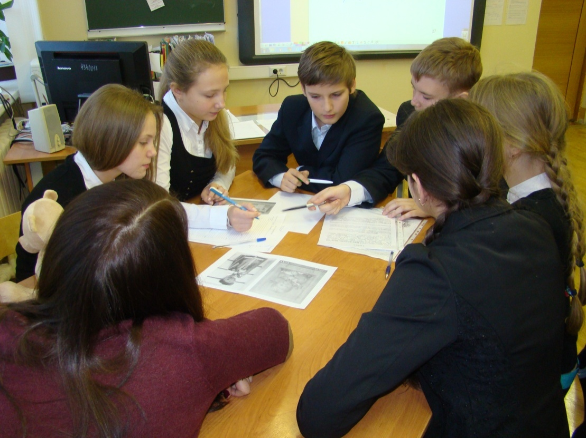
Технология учебного диалога
Формы организации
учебного
сотрудничества:
групповая и
парная работа

Slide 8
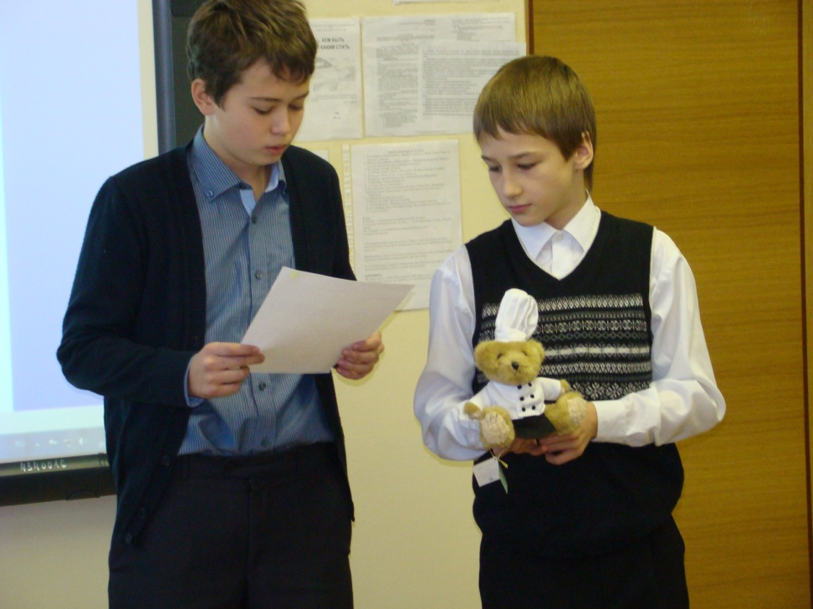
Технология учебного диалога
Диалоговые приёмы:
эффективное слушание,
задавание вопросов
(«умные вопросы»),
приведение аргументов,
«Снятие страха»,
«Можно быть глупым»,
«Пауза ожидания»

Slide 9
Технология учебного диалога
Нетрадиционные формы уроков:
урок-суд над литературным героем,
урок-концерт,
урок-театрализованное представление,
урок проектирования

Slide 10
Технология учебного диалога
Дифференцированная система проверочных и творческих работ:
определение ребёнком области
знания/незнания
в диалоге «Я и Я-Другой»

Slide 11
Групповая работа
Цель –
выстраивать совместно-распределённую деятельность учащихся,
формировать коллективный субъект учебной деятельности

Slide 12
Когда использовать групповую работу?
На уроках постановки УЗ
При целеполагании
При обучении рефлексии
На уроках моделирования
При организации понимания
При анализе ситуации
При проектировании
Для исследования проблемной или конфликтной ситуации
При программировании
При проблематизации

Slide 13
Организационные принципы
Количество человек – 4-5 (начальная школа), 5-8 (подростковая школа)
Дети разных способностей
Непостоянный состав групп
Учёт личных симпатий и антипатий
Жёсткая регламентация работы по времени

Slide 14
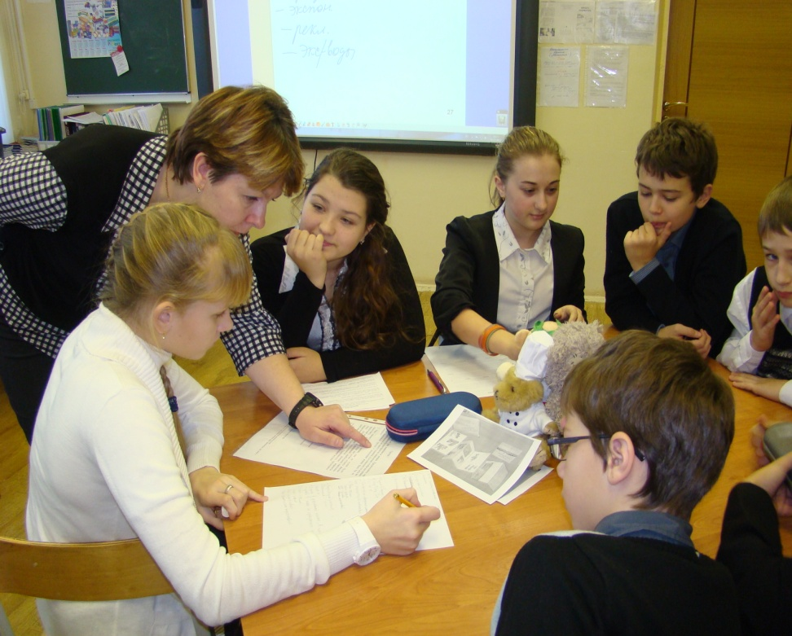
Роли в группе
Организатор
Эмоциональный лидер
Инициатор идей
Критик
Аналитик
Эксперт
Исполнитель(секретарь)
Выступающий

Slide 15
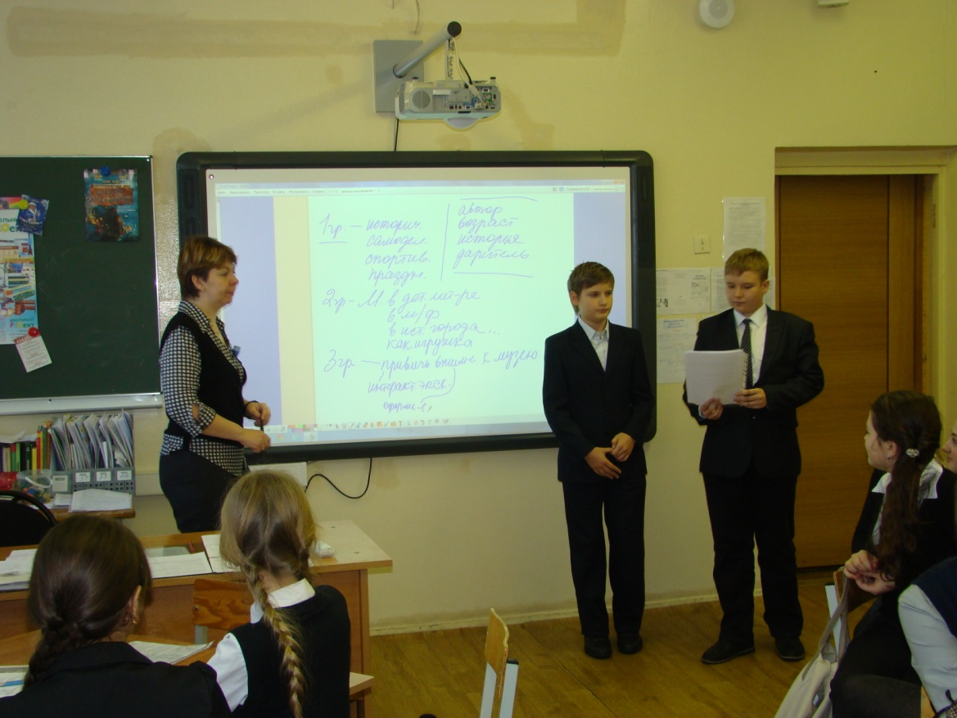
Результаты работы группы
Фиксация на доске
Обсуждение
Рефлексия

Slide 16
Разновозрастное сотрудничество
Новый тип социальных связей,
основанных
на сотрудничестве,
согласии,
доверии

Slide 17
Функции взаимодействия старших с младшими
Функция социальной защиты
Функция повышения учебной мотивации
Нравственно-психологическая функция

Slide 18
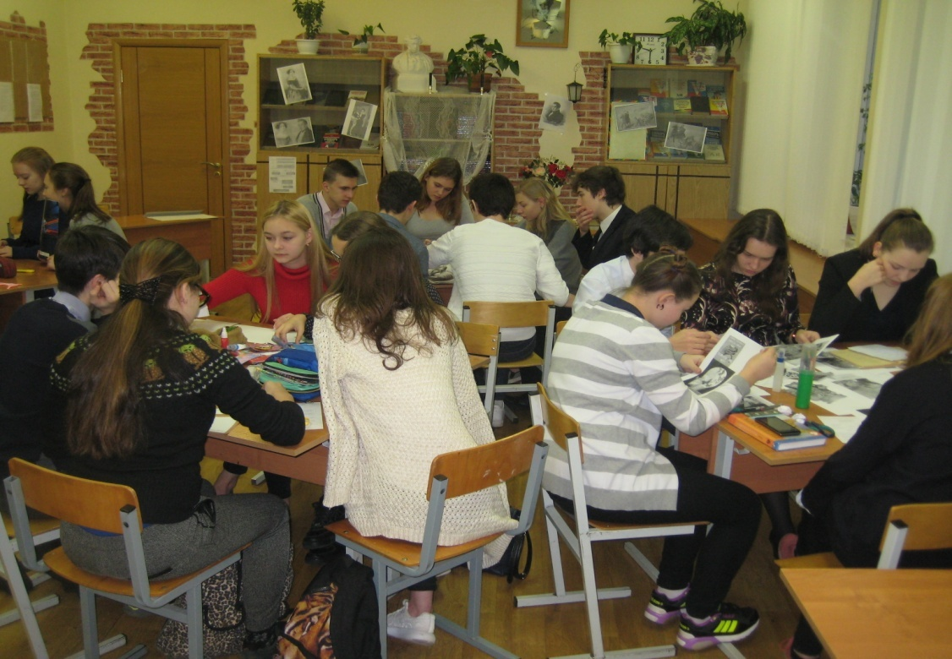
Алгоритм введения разновозрастного и взаимного сотрудничества
(по В.К.Дьяченко)
«Запуск» работы
«Первые шаги»
Результаты

Slide 19
Достоинства разновозрастного сотрудничества и взаимообучения
Для ребёнка-учителя
Академический прогресс
Более глубокое усвоение знаний
Освоение социальных навыков помощи, поддержки, оценивания
Рост самоуважения и самодисциплины
Более уважительное отношение к учителю
Для ребёнка-ученика
Получение большего индивидуального внимания
Рост мотивации учения
Хорошее усвоение учебного материала
Обогащение репертуара навыков общения с другими детьми

Slide 20
Спасибо за внимание!

